Slide 1
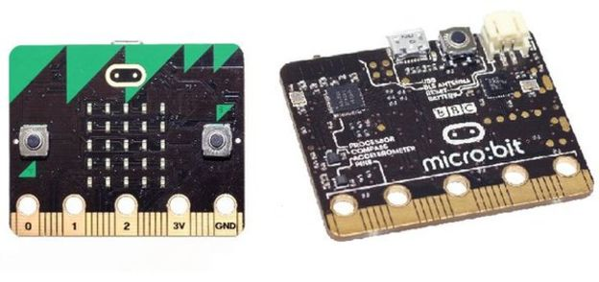
BBC micro:bit
Initiative der BBC in Gross-Britannien, alle Schüler ab der 7.Klasse mit Micro-Controllern auszustatten.
- 2 Taster
- 5*5 Leuchtdioden
- Bewegungs-Sensor
- Kompass
- Funk / Bluetooth
- Programmierung mit Block-Editor (siehe Rückseite)
- Einstieg ab ca 10 Jahre

Slide 2
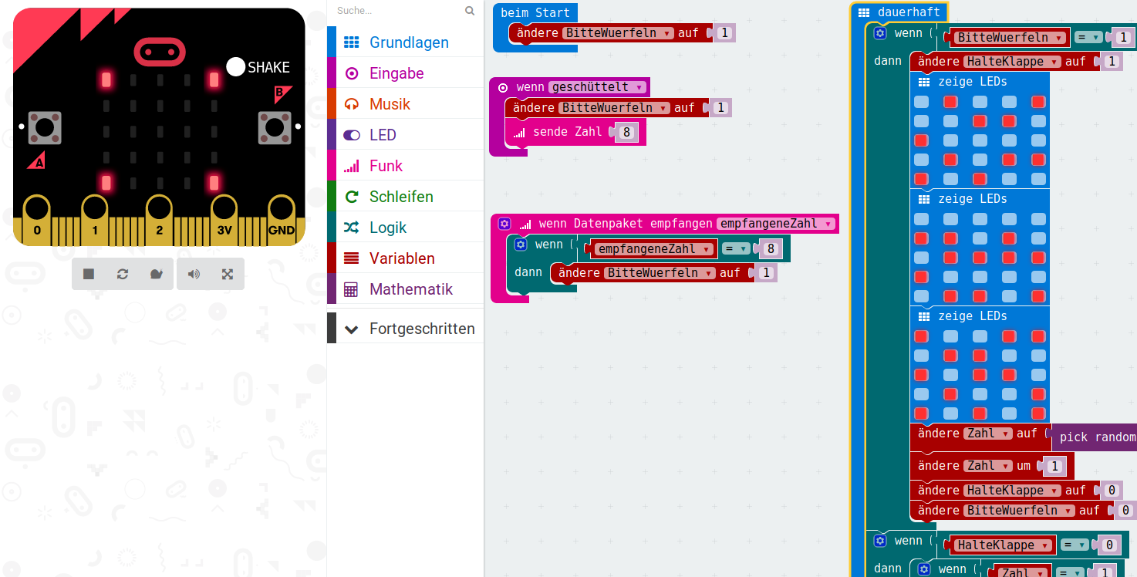

Slide 3
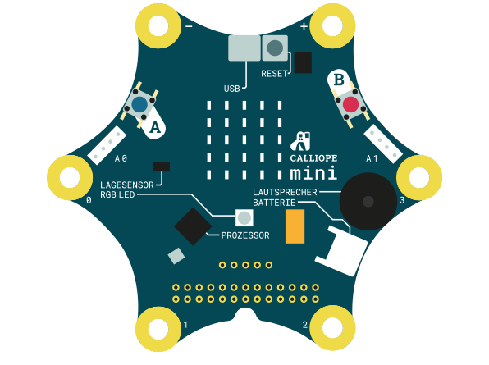
Calliope Mini
Initiative in Deutschland um Schüler ab der 3.Klasse mit Micro-Controllern auszustatten.
Basiert auf micro:bit, bietet aber zusätzliche Erweiterungen
- 2 Taster
- 5*5 Leuchtdioden
- Bewegungs-Sensor
- Kompass
- Funk / Bluetooth
- Lautsprecher / Mikrofon
- RGB-Leuchtdiode
- Motor-Treiber (zum Anschluss von Motoren)
- Programmierung mit Block-Editor (siehe Rückseite)
- Einstieg ab ca 8-9 Jahre (einfacheres Benutzen der 6 Anschlüsse)
}
Erweiterung
gegenüber
micro:bit

Slide 4
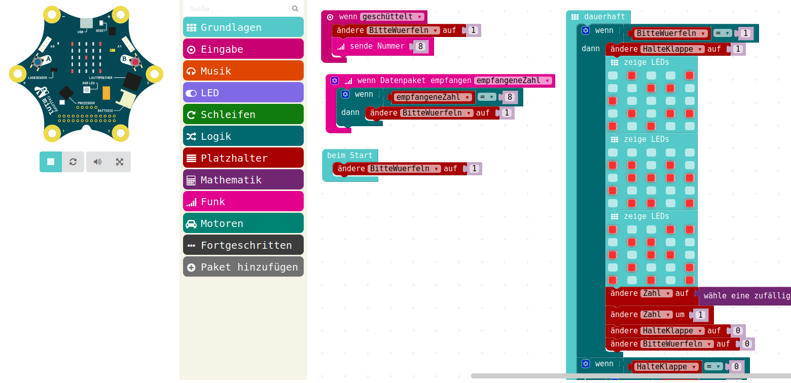

Slide 5
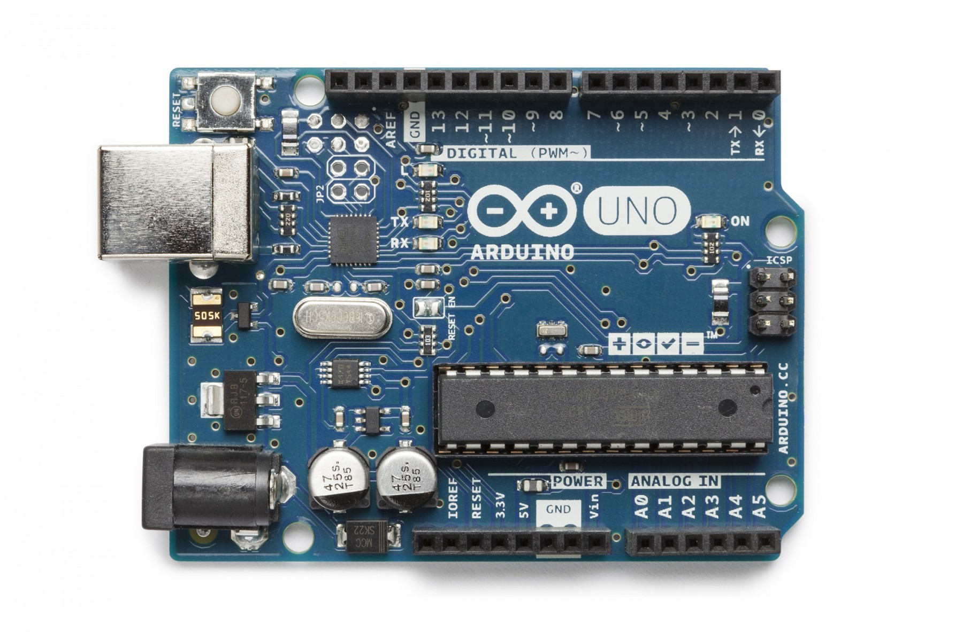
Arduino
Seit ca 2005,
Microcontroller-Boards in verschiedenen Varianten,
mit dem Ziel:
- einfach erweiterbar (durch sogenannte Shields)
- mit verschiedenen Sensoren und „Aktoren“
- „Standardisierte“ Schnittstelle
- Einfache Programmierung
- Keine zusätzlichen Sensoren/Aktoren on board
- Programmierung mit einfachem C++-Dialekt
- Einstieg ab ca 11-12 Jahre

Slide 6
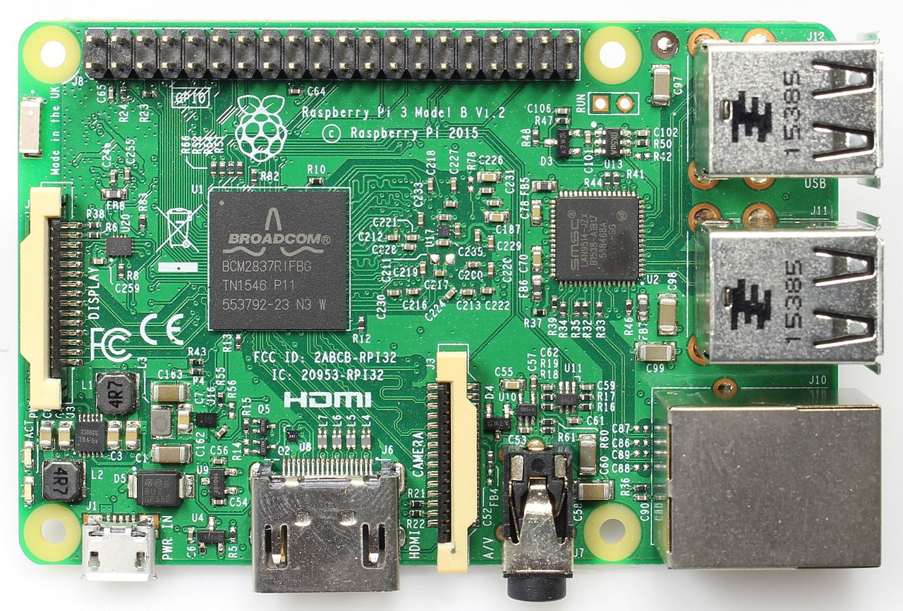
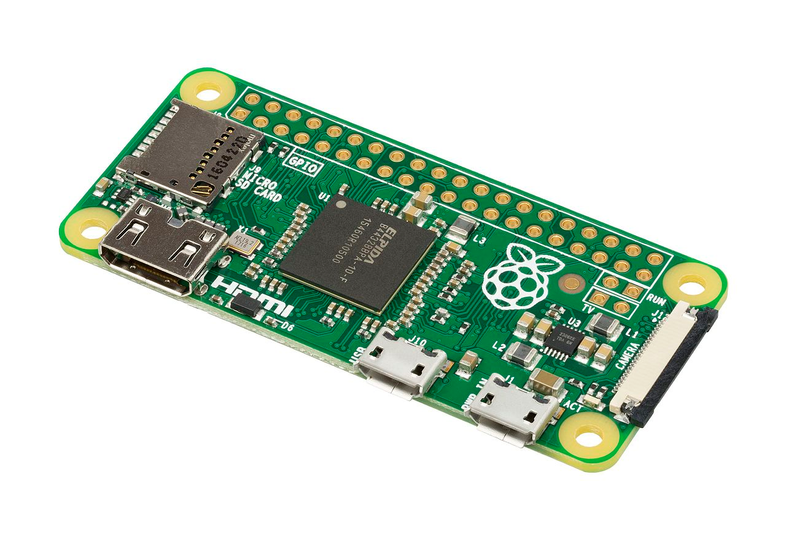
Raspberry Pi
Pi Zero
Pi 3 Model B
Seit ca 2012,
Kompletter Mini-Computer auf einem Board,
in verschiedenen Varianten
- billig ( Pi Zero theoretisch ab 5$, Pi ab ca 30$ )
- einfach erweiterbar mit Standard-Steckleiste
- Kamera und Display-Schnittstelle
- Einfache Programmierung (Python) direkt auf dem Pi
- Kompletter Linux-Rechner (auch Windows IoT) mit
Spezial-Versionen u.a. von:
Minecraft, Wolfram Alpha, Mathematica
- Programmierung in allen Programmiersprachen
- Einstieg ab ca 12-14 Jahre

